Slide 1
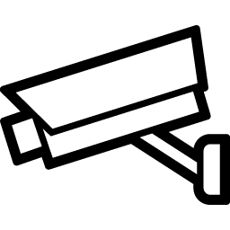
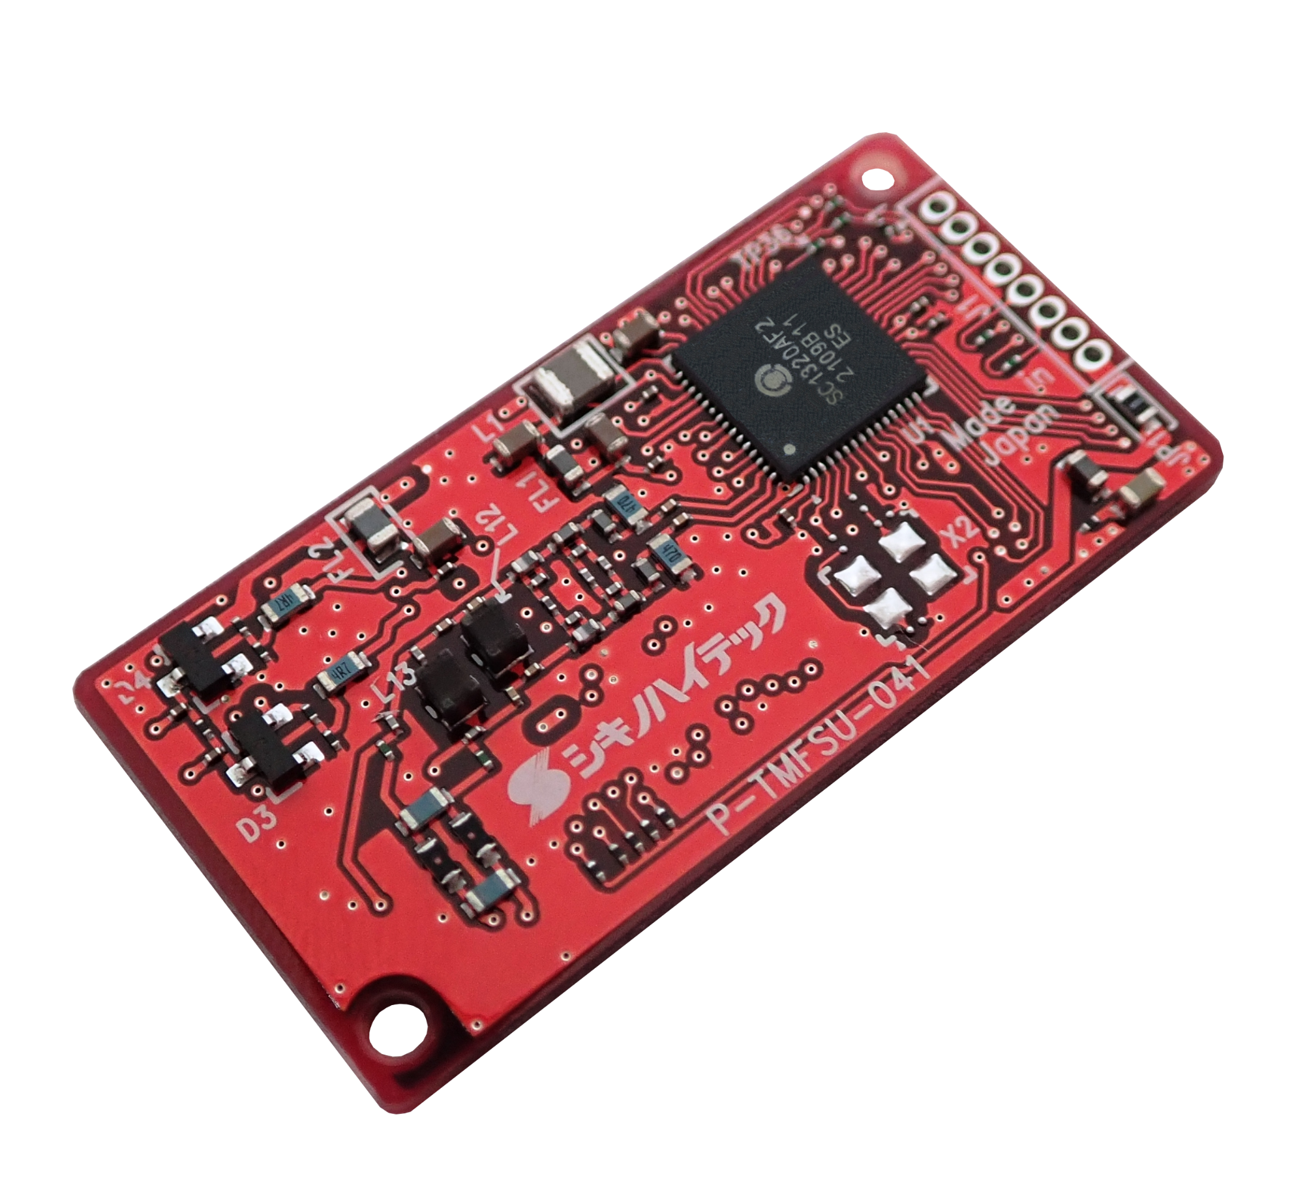





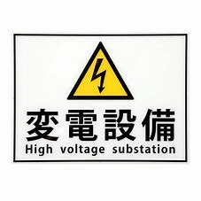



太陽光パネル
エレベータ制御
パワコン
配電盤
照明制御
空調制御
防災
システム
街路灯
電気室
キュービクル
ドアホン
自動ドア
管理室
防犯
システム
人感センサ
エネマネ
蓄電システム
5G
地下
EV充電
遠隔監視

